Slide 1
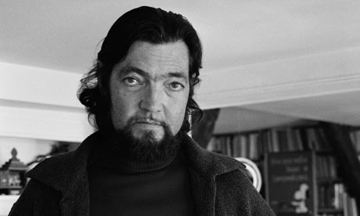
Julio Cortázar
-fue novelista Argentino
-Escritor de narrativa
-ensayista
-influenciado por la literatura del genero surrealismo
-se enfoca en los aspectos irracionales y subconscientes de la existencia humana
-rompió con el concepto cronológico del tiempo en este ensayo

Slide 2
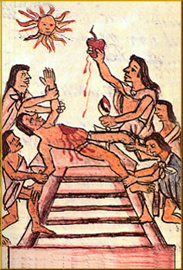
-el narrador de este cuento es el protagonista
-primera persona
-el cuento es creíble porque usa ideas que relatan al tema

Slide 3
Empieza
-un choque en su motocicleta
-se despierta en ruta al hospital
-entra y sale de la conciencia mental
Medio
-suena de la selva y lo encuentra peculiar como puede oler olores distintivos como pantanos
-el recuerda cuando un hombre en una bata blanca lo aproxime con un cuchillo brillante en la cama del hospital
Final
-no tiene la habilidad de mantenerse consiente en lo que percibe como el hospital
-a este punto se da cuenta de que en realidad esta en un altar sacrificial azteca y se da cuenta que su sueno es su realidad.
-al morirse en el hospital se da cuenta que el altar de sacrificio es lo que realmente estaba ocurriendo

Slide 4
Carácter principal
-el protagonista sin nombre
Caracteres secundarios
-los aztecas
-ellos que cazan el protagonista en la selva tropical
-los doctores/ enfermeras
-los doctores tratan de salvar la vida de el protagonista

Slide 5
Época y Lugar
-día moderno
-hospital
-motocicleta
-guerra florida
-aztecas
-ofrenda ritual
-caza del humano
-Ambiente espiritual
-confusión
-terror

Slide 6
-lenguaje que el autor usa para mostrar las emociones del confusión y terror
-”como sueno era curioso porque estaba lleno de olores.”
-”pero el olor ceso, y en cambio vino una fragancia compuesta y oscura como la noche en que se movía huyendo de los aztecas”
Line 55

